Slide 1
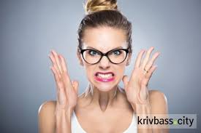
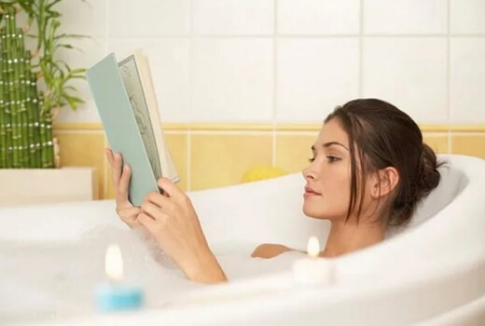
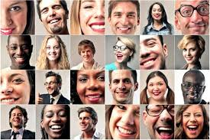
Емоції. Емоційна напруга. Зняття емоційної напруги

Slide 2
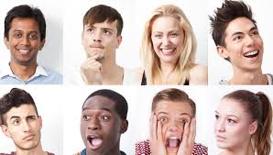
Емоції
Емоції – це відповідні реакції організму на зовнішні та внутрішні подразники, у яких проявляється позитивне або негативне ставлення людини до навколишнього світу.
Емоції – від лат. ( Emotion- хвилювання, збудження) – це процес переживання ситуації, відношення до оточуючого об’єкта.

Slide 3
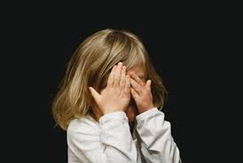
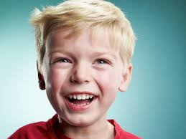
Види емоцій
позитивні
негативні
Радість
Задоволення
Упевненість
Симпатія
Любов
Сприяють:
- внутрішній психологічній гармонії
- довголіттю
- зниженню ризику серцево-судинних захворювань
Смуток
Гнів
Горе
Відчай
Страх
Позитивна роль негативних емоцій:
є сигналом тривоги, попереджають про наявність небезпеки
сприяють особистісному і духовному росту
завдяки їм, ми дізнаємося про невдачі

Slide 4
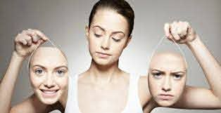
Роль емоцій ЕМОЦІЇ:
Це те, що дозволяє нам сприймати світ!!!
Спонукають до досягнення корисного результату!
Емоції – є невід’ємною частиною нашого життя.
Наповнюють наше життя і роблять його цікавим
Або – отруюють наше життя і перетворюють його в суцільний кошмар
Або – маніпулюють нашим життям…
Або – спрямовують людину на подолання перешкод…
Керувати ними – доволі складно, але вкрай корисно!

Slide 5
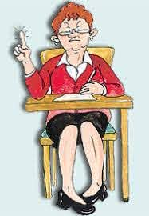
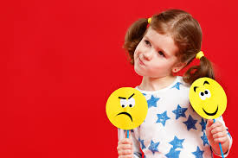
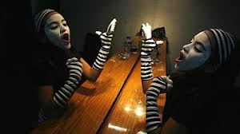
Емоції проявляються
В міміці -
виразні рухи обличчя
В пантоміміці -
виразні рухи всього тіла,
поза,
жести
В вокально-голосовій міміці –
інтонація,
голос підвищений або знижений,
виразні паузи

Slide 6
Ознаки емоційної напруги
Неможливість зосередитися на чомусь
Відчуття безпорадності
Втрата інтересу до роботи
Апатія і нудьга
Відчуття невпевненості
Підозрілість
Надмірна дратівливість
Розчарування і самотніть
Втрата апетиту
Погіршення памя’ті
Часті помилкм в роботі

Slide 7
Як запобігти емоційній напрузі?
Не варто тримати все в собі. Найкращий вихід – поділитися.
Не варто, намагатися контролювати все навколо, включаючи рідних людей. Приймайте всіх такими, якими вони є.
Постійно розвивайтеся. Нові досягнення допоможуть уникнути комплексу неповноцінності і почуття внутрішньої агресії, незадоволення, неприйняття себе.

Slide 8
Саморегуляція
Саморегуляція – управління своїм психоемоційним станом, що досягається шляхом самовпливу за допомогою слів, уявних образів, управління тонусом і диханням.
Саморегуляція – це процес зміни певного емоційного стану на найбільш доцільний в даній ситуації.
Основа саморегуляції – усвідомлення того, що відбувається в конкретний момент часу.
Емоційно зріла людина може здійснювати саморегуляцію

Slide 9
Методи психічної саморегуляції
Самопідбадьорювання - самонавіювання впевненості в успіх, самозаспокоєння.
Самопереконання – переконання себе шляхом підбору відповідних доказів і аргументів.
Самонаказ – веління самому собі. Це дієвий спосіб для вироблення самоволодіння і управління собою навіть у найскладніших і нейекстримальніших умовах.

Slide 10
Способи емоційної розрядки
Дихальні вправи
Фізичні навантаження
Механічна робота
Голосний спів, танці
Позитивні думки
Спілкування з друзями
Прогулянки на природі
Контакт з тваринами
Медитація

Slide 11
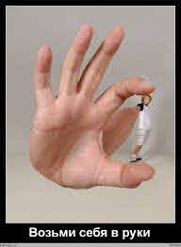
Емоційна розрядка
Вправа «Візьми себе в руки»
Як тільки Ви відчуваєте, що Вас щось непокоїть, хочеться кричати, когось вдарити, щось швирнути – треба своїми долонями взятися за свої лікті і сильно притиснути руки до грудей.Це поза сильної духом людини.

Slide 12
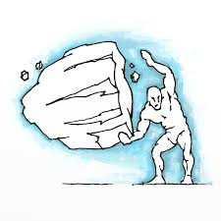
Зняття емоційної напруги
Дихальна вправа
Зробіть вдих, рахуючи від 1до4, затримайте дихання, рахуючи від 1 до 4, зробіть видих, рахуючи від1 до 4, затримайте дихання, рахуючи від1 до 4.повторіть вправу 3-4 рази і настрій покращиться.
Вправа «Гора з плечей»
Час : 3 сек.
Виконувати стоячи, можна йдучи. Максимально різко підняти плечі вверх, широко їх розвести назад і різко опустити. Повторити 6-10 разів.

Slide 13
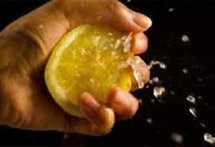
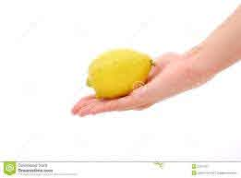
Вправа «Лимон»
Мета: управління станом м’язевого напруження і розслаблення.
Сядьте зручно, руки повільно покладіть на коліна долонями вверх, голову і плечі опустіть, очі закрийте. Подумки уявіть: у вас у правій руці лежитьлимон. Повільно починайте його стискати до тих пір, поки не відчуєте, що «вичавили » весь сік. Розслабтеся. Запам ’ ятайте свої відчуття. Тепер уявіть, що лимон лежить у вас у лівій руці. Повторіть вправу. Знову запам ’ ятайте свої відчуття. Потім виконайте вправу одночасно двома руками.
Розслабтеся і насолоджуйтеся станом спокою.

Slide 14
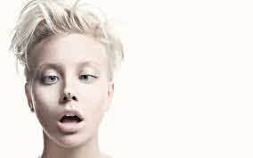
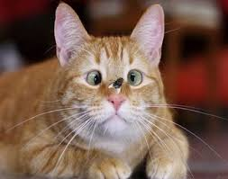
Вправа «Муха на носі»
Мета: зняття напруги з мускулатури обличчя
Сядьте зручно: руки покладіть на коліна, опустіть голову і плечі, закрийте очі. Уявіть подумки, що на ваше обличчя намагається сісти муха. Вона сідає то на ніс, то на губи, щоки і т д.
Ваше завдання: не відкриваючи очей та без рук зігнати настирливу муху.

Slide 15
Вправа «Звукова гімнастика»
Мета: знайомство зі звуковою гімнастикою, зміцнення духу і тіла.
Сядьте зручно, розслабтеся, випрямте спину.Зробіть глибокий вдих носом, а на стадії видиху голосно і енергійно вимовляйте звук. Звук проспівуйте – не менше 30 сек. Кожен звук благотворно впливає на:
А – весь організм
Е – щитовидну залозу
І – мозок, ніс, очі, вуха
О- серце
У – органи, що знаходяться в області живота
Я – роботу всього організму
М- роботу всього організму
Х – допомагає очищенню організму
ХА – піднімає настрій

Slide 16
Практичний психолог ФКТКТ НУ ЧП Лук’яненко Любов

